Slide 1

转正答辩
技术中心智能组 涂松高

Slide 2
1
已完成工作的总结
目 录
2
CONTENT
下一步工作的计划

Slide 3
客户回访成交潜力智能分层
背景：
1. 数据量很大，大概一千多千万个历史客户；
2. 人工筛选只能根据简单规则判断，很难深入挖掘复杂的潜在规律。
数据预处理
训练数据
评判维度 | 人工筛选 | 模型筛选 | 提高比例
回访成交率 | 25.4% | 55.3% | 117.7%
电话接通率 | 51.6% | 66.7% | 29.3%
算法模型
真实电话回访数据积累
GBDT
Random Forest
Deep Learning
部署到生产环境
模型本地校验

Slide 4
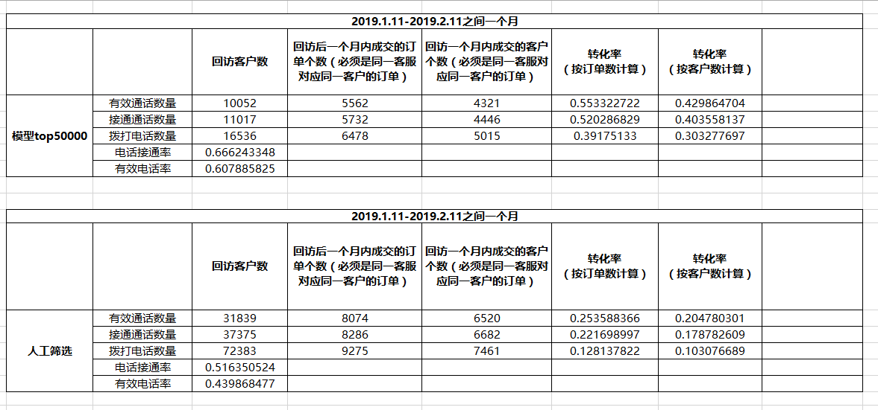
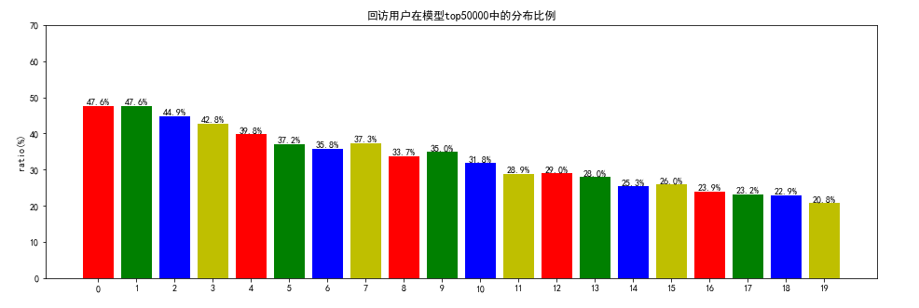
效果明细对比

Slide 5
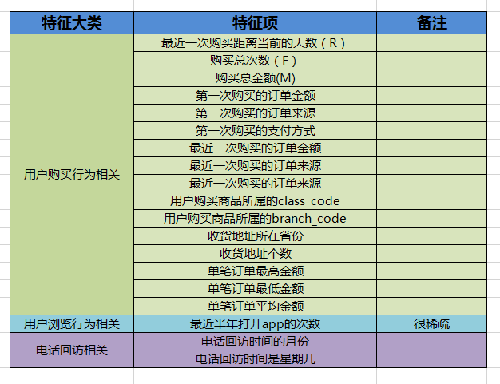
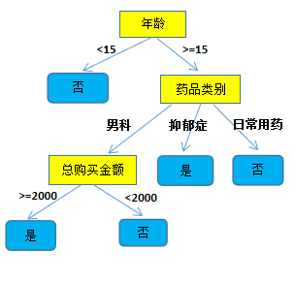
模型与特征
GBDT（梯度下降决策树模型）

Slide 6
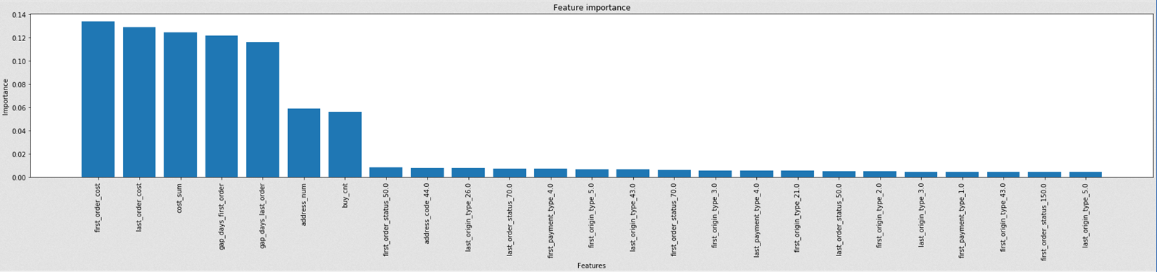
特征重要性排序

Slide 7
下一步改进方向
引入更加多的相关特征，比如性别、年龄
模型细化
分为老客户和新客户
老客户可以引入电话回访相关的信息，提升准确度
按不同病种进行模型训练
捕捉不同病种自身的一些特点
增加目标值不同的模型, 例如预测电话回访时间模型

Slide 8
商品推荐系统
背景：
1. 信息过载：客户看到太多不需要的药品；
2. 信息有失精准：客户真正需要的药品并没有方便地展现给客户
精准推荐药品
购买浏览行为日志
用户协同过滤(Collaborative filtering)推荐算法
效果反馈（是否点击或购买）
用户标签
用户偏好
获取
推荐算法
基于内容
(Content-based)
推荐算法
提供用户相关信息
计算
提供药品相关信息
推荐对象模型
用户模型

Slide 9
展现层
用户最近浏览行为
用户最近购买行为
推荐结果融合
数据结果层
离线结果推荐
在线结果推荐
策略层
用户特征模型
物品特征模型
结构化数据源
推荐策略库
日志信息层
浏览日志
购买日志
推荐请求日志

Slide 10
【应用层】
【服务层】
【算法层】
【数据中台】
【源数据库】
推荐引擎
基于用户协同过滤
内容特征
药品信息中心
客
户
端
特征提取
A/B
test
基于产品协同过滤
用户画像
用户浏览数据行为数据
垃圾过滤
数据传输
模型输出
模型训练
基于内容推荐
效果监控
群体细分
日志引擎
数据清洗
基于知识推荐

Slide 11
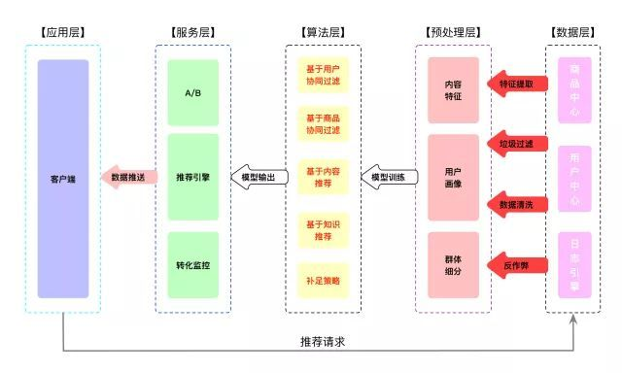

Slide 12





应用场景
推荐引擎
猜你喜欢
我的
首页
购买过此商品的用户还购买过
健康圈
信息流场景

Slide 13
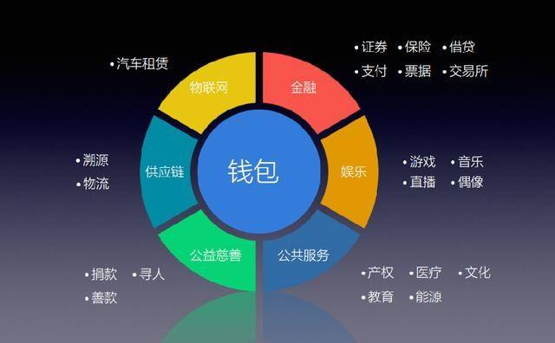

01.Text here
Copy paste fonts. Choose the only option to retain text.
……
03.Text here
02.Text here
Text
Copy paste fonts. Choose the only option to retain text.
……
Copy paste fonts. Choose the only option to retain text.
……

Slide 14
Supporting text here.
Supporting text here.
Unified fonts make
reading more fluent.
Supporting text here.
Supporting text here.
Supporting text here.
Supporting text here.

Slide 16
应用场景
首页
健康圈信息流
购物车
商品详情页
Supporting text here.
……
Supporting text here.
……
Supporting text here.
……
Supporting text here.
……

Slide 17
药品电商与普通电商
1. exploration的要求不会那么高，更多是exploitaion

Slide 18
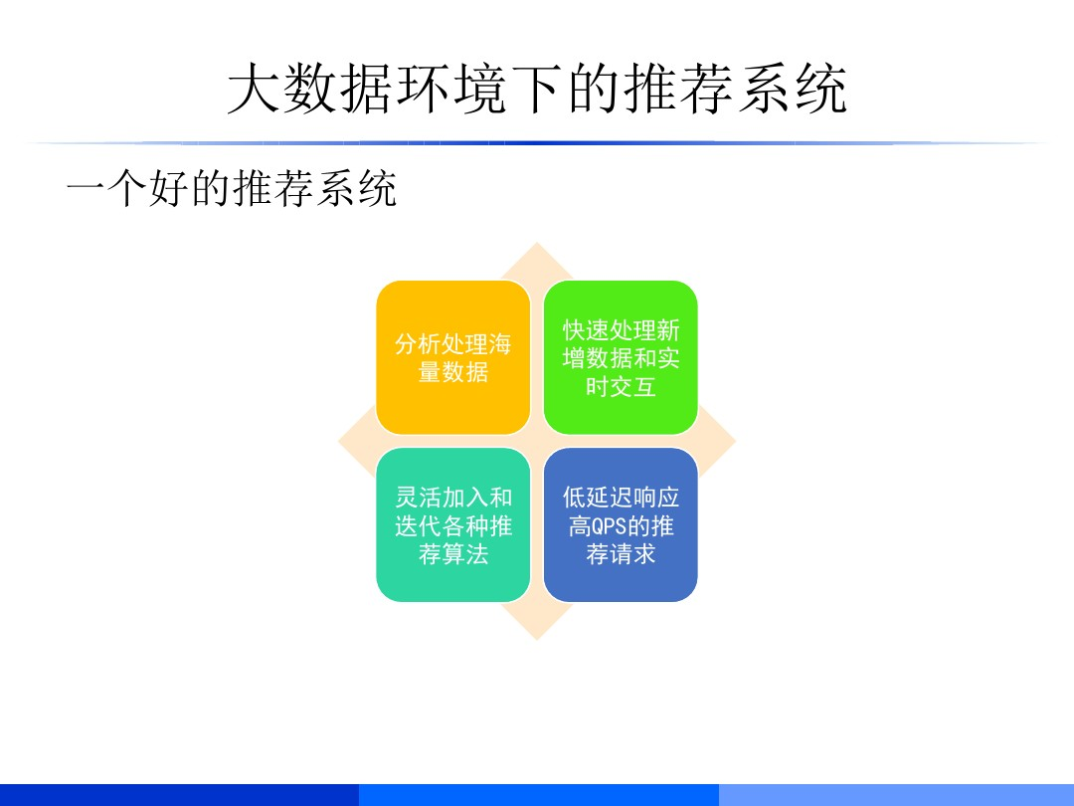
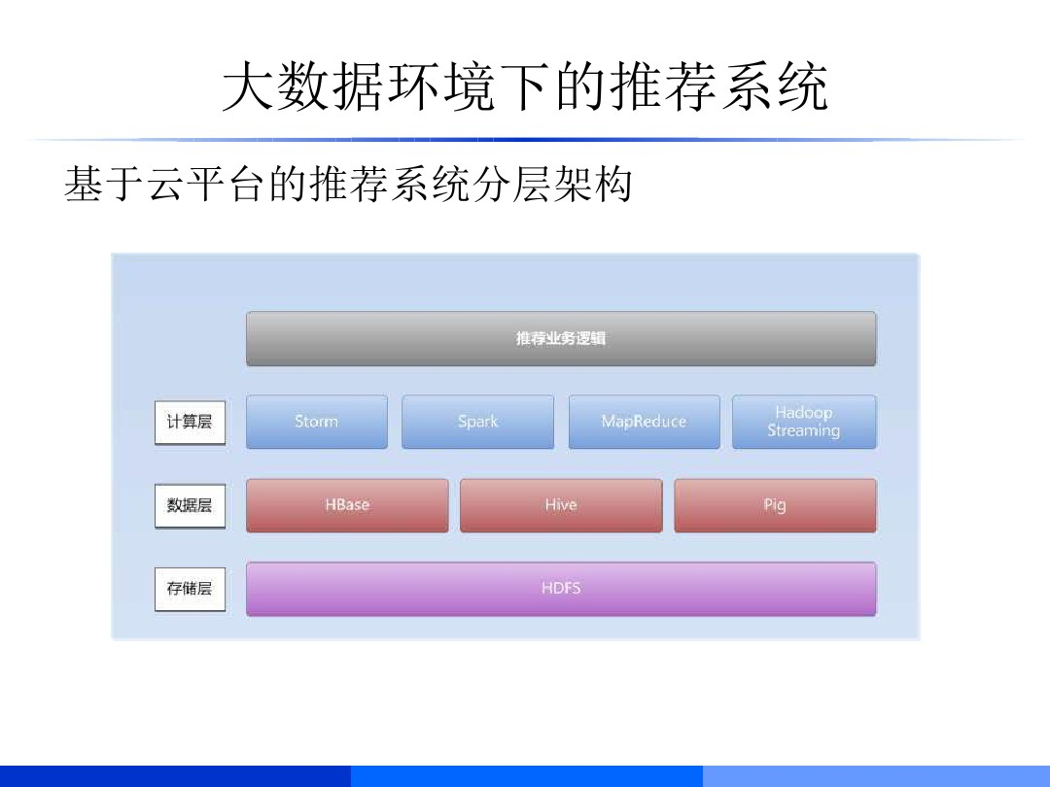

Slide 19
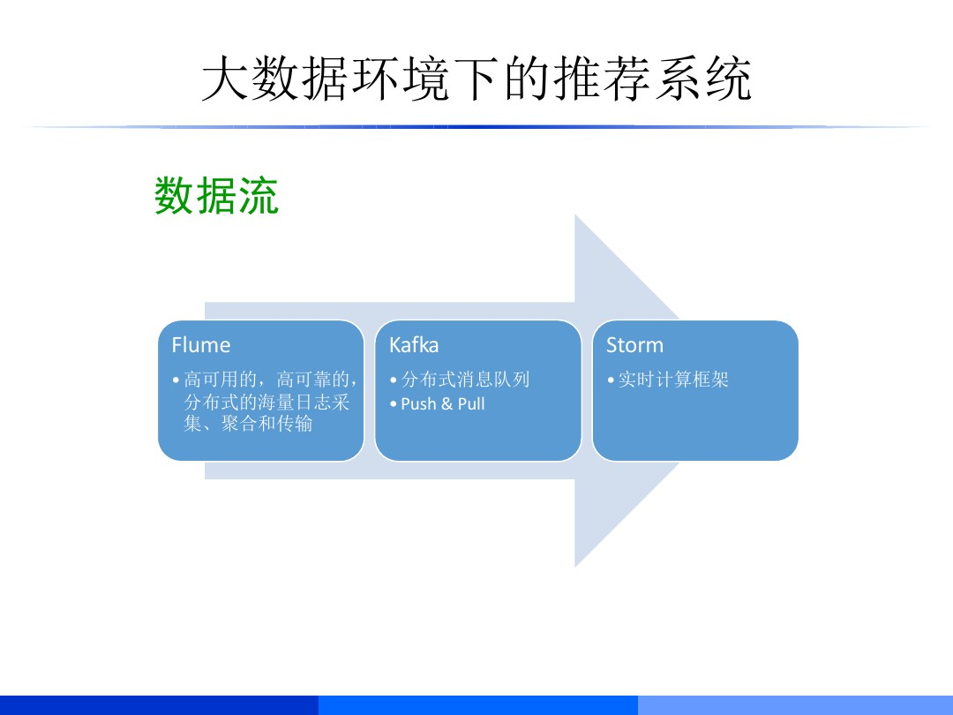

Slide 20
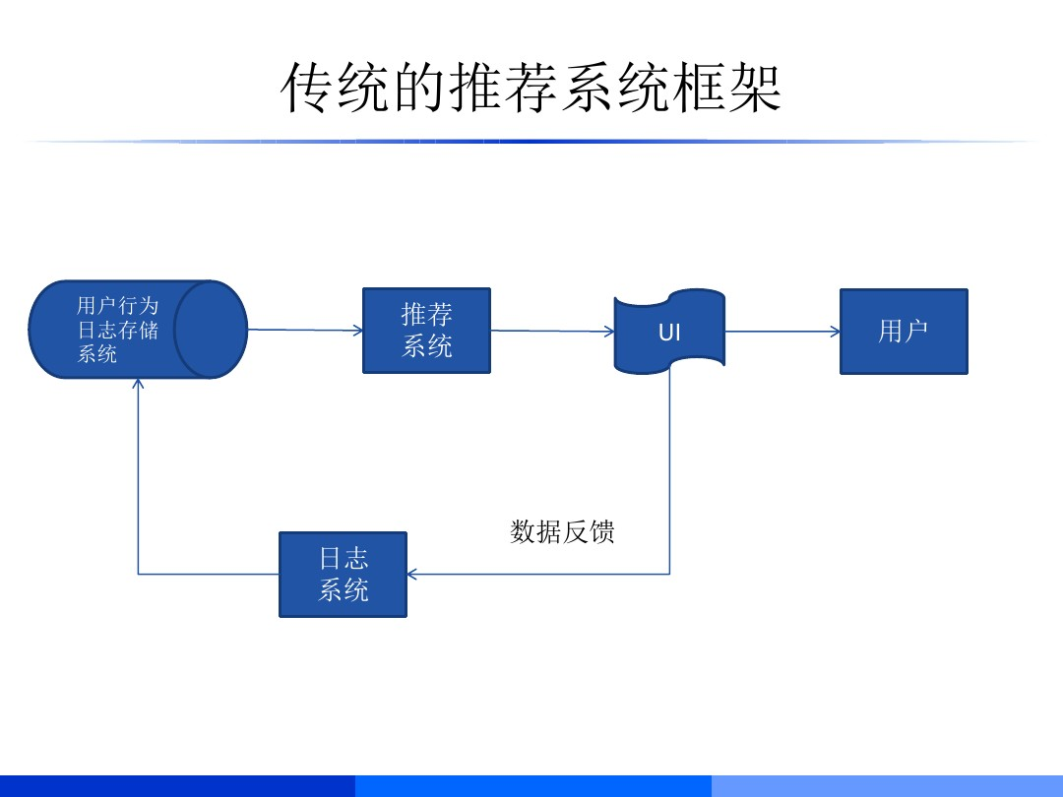
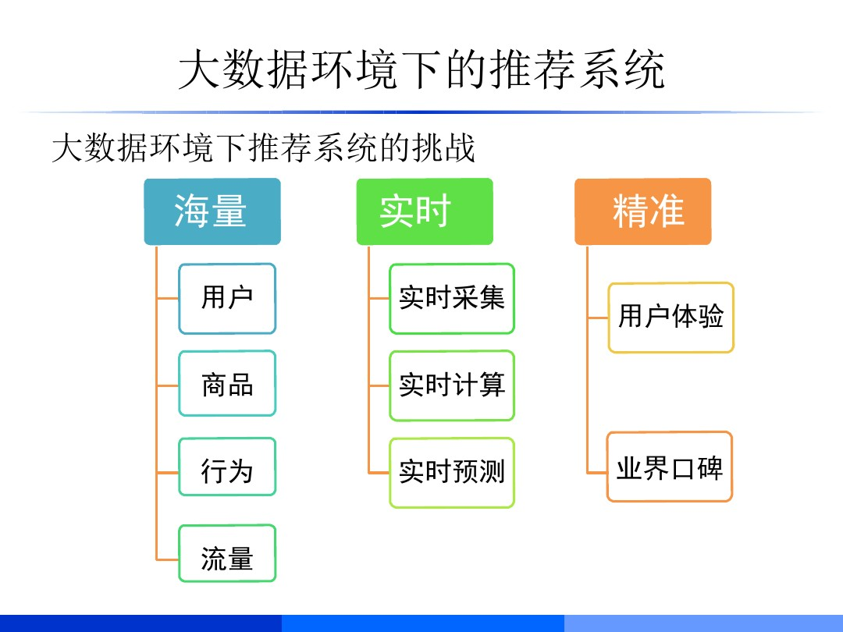

Slide 21
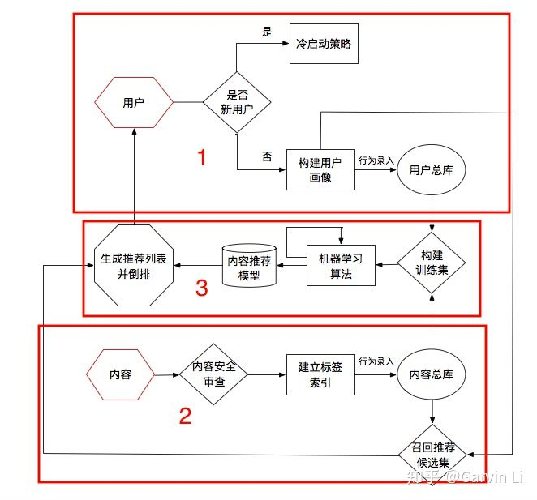
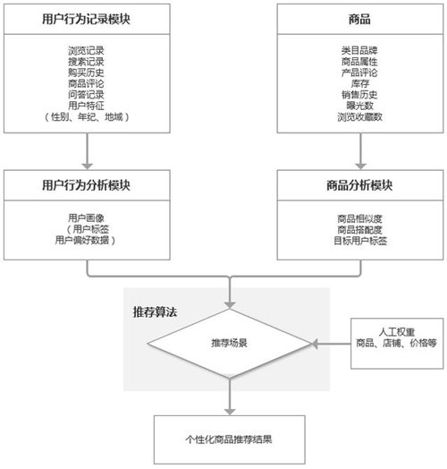

Slide 22
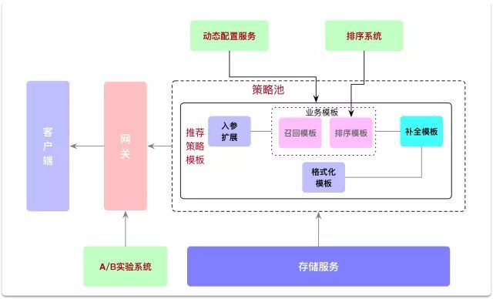

Slide 23
